Slide 1

Chào Mừng Lớp Đến Tiết Học Hóa
GV: Nguyễn Thị Ngọc Thu

Slide 2

Bài 4: NGUYÊN TỬ

Slide 3

NỘI DUNG
I. NGUYÊN TỬ LÀ GÌ?
II. HẠT NHÂN NGUYÊN TỬ
III. LỚP ELECTRON

Slide 4

Chất có ở đâu ?
Vậy chất được tạo ra từ đâu?
Chất có ở xung quanh chúng ta

Slide 5

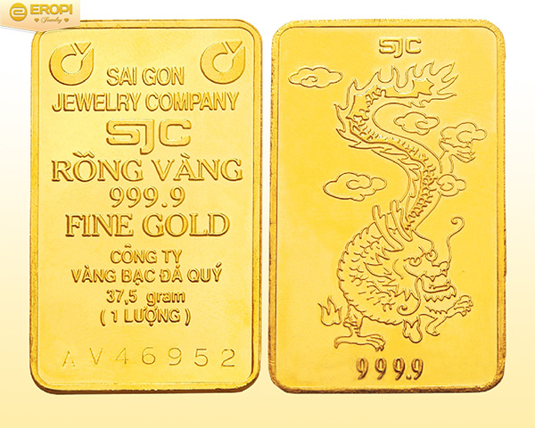
I. Nguyên tử là gì?
Nguyên tử
Chất: vàng
→ Chất được cấu tạo từ nguyên tử

Slide 6

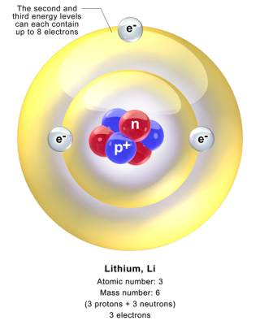
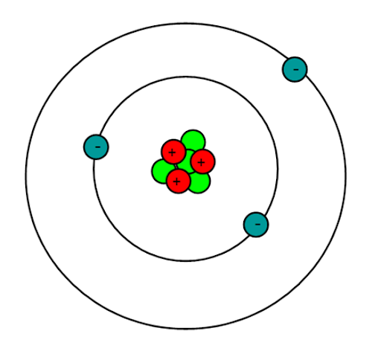
I. Nguyên tử là gì?
Chứa
Lớp vỏ
Electron (e): (-)
Hạt nhân
(+)

Slide 7

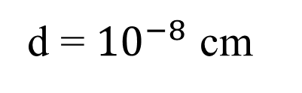
I. Nguyên tử là gì?
Nhận xét về kích thước của nguyên tử
d = ${10}^{−8}$ cm
Nguyên tử là hạt vô cùng nhỏ
Nguyên tử
Cần đến 4 triệu nguyên tử sắp xếp thành hàng dọc liền nhau sẽ có chiều dài 1mm

Slide 8
I. Nguyên tử là gì?
Lớp vỏ electron (-)
Nhận xét về số điện tích âm (ở lớp vỏ electron), và điện tích dương (ở hạt nhân) trong nguyên tử?
Số điện tích âm (ở lớp vỏ electron) bằng số điện tích dương (hạt nhân)
Nguyên tử trung hòa về điện
Hạt nhân (+)

Slide 9


I. Nguyên tử là gì?
Nêu định nghĩa về nguyên tử?
Nguyên tử là những hạt vô cùng nhỏ, trung hòa về điện.
Nêu cấu tạo nguyên tử?
Cấu tạo nguyên tử:
+ Lớp vỏ electron (e): mang điện tích âm (-)
+ Hạt nhân: mang điện tích dương (+)

Slide 10

II. Hạt nhân nguyên tử
1) Hạt nhân nguyên tử gồm những loại hạt nào?
2) Cho biết kí hiệu, điện tích những loại hạt đó?
Proton (p)
Điện tích dương: +
Nơtron (n)
Không mang điện.

Slide 11

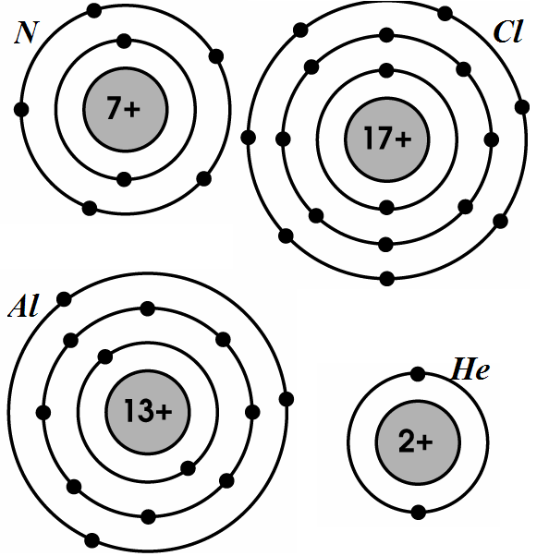
II. Hạt nhân nguyên tử
Cho biết số electron và số proton trong mỗi nguyên tử dưới đây?
Heli (helium)
Nito (nitrogen)
Nhôm (aluminium)
(e = 2, p =2)
(e = 7, p =7)
(e = 13, p =13)
→ Số electron = số proton
Nhận xét về số proton và số electron trong mỗi nguyên tử?

Slide 12
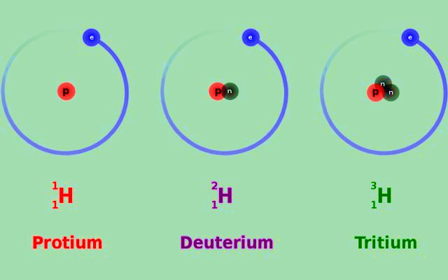
II. Hạt nhân nguyên tử
Nhận xét về số proton trong các nguyên tử trên?
Số proton bằng nhau.
→ Là những nguyên tử cùng loại.
Vậy thế nào là nguyên tử cùng loại?
Nguyên tử cùng loại là nguyên tử có cùng số proton trong hạt nhân.

Slide 13

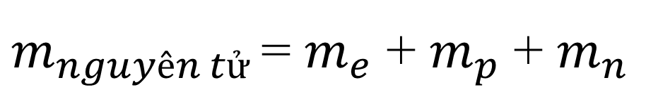
II. Hạt nhân nguyên tử
Nguyên tử gồm những loại hạt nào?
Nơtron (n)
Electron (e)
Proton (p)
Khối lượng nguyên tử được tính như thế nào?
$m_{nguyên tử }$= $m_{e}$ + $m_{p}$ + $m_{n}$

Slide 14
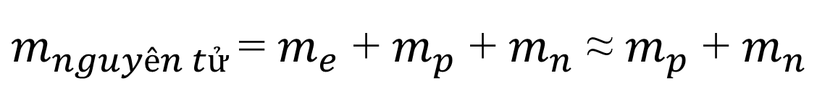
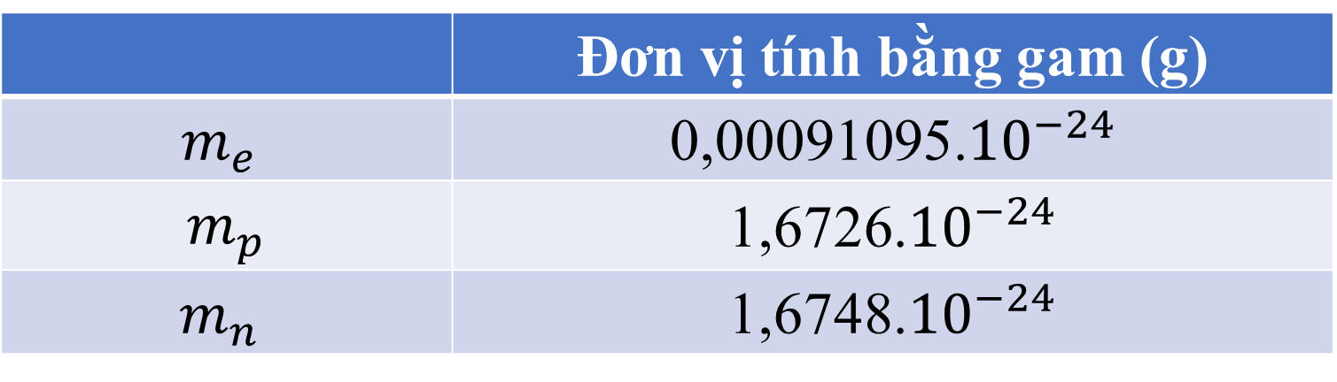
II. Hạt nhân nguyên tử
 | Đơn vị tính bằng gam (g)
$$m_{e}$$ | 0,00091095.${10}^{−24}$
$m_{p}$ | 1,6726.${10}^{−24}$
$$m_{n}$$ | 1,6748.${10}^{−24}$
→ Khối lượng electron nhỏ hơn rất nhiều so với khối lượng của proton, nơtron.
Khối lượng của electron so với khối lượng proton, nơtron như thế nào?
$m_{nguyên tử }$= $m_{e}$ + $m_{p}$ + $m_{n}$ ≈ $m_{p}$ + $m_{n}$
→ Khối lượng của hạt nhân được coi là khối lượng nguyên tử.

Slide 15
II. Hạt nhân nguyên tử
- Hạt nhân gồm :
+ Proton (p): mang điện tích dương (+).
+ Nơtron (n): không mang điện.
- Số proton = số electron
- Các nguyên tử cùng loại đều có cùng số proton trong hạt nhân.
- Khối lượng của hạt nhân được coi là khối lượng nguyên tử.

Slide 16

III. Lớp electron
Xem sách giáo khoa

Slide 17
CỦNG CỐ
12+
8+
6+
Oxi (oxygen (O))
Cacbon (carbon (C))
Magie (magnesium (Mg))
Nguyên tử | Số p trong hạt nhân | Số e trong nguyên tử | Số lớp electron | Số e lớp ngoài cùng
Oxi (oxygen)
Cacbon (carbon)
Magie (magnesium)

Slide 18
CỦNG CỐ
Câu 1: Trong nguyên tử, hạt mang điện là:
A. Nơtron
C. Electron, proton
B. Electron, nơtron
D. Proton, nơtron
Câu 2: Hạt nhân nguyên tử do những loại hạt nào cấu tạo thành?
A. Electron
C. Electron, proton, nơtron
B. Electron, nơtron
D. Proton, nơtron

Slide 19
CỦNG CỐ
Câu 3: Nguyên tử được cấu tạo từ mấy loại hạt cơ bản?
A. 2
C. 1
B. 3
D. 4
Câu 4: Nguyên tử Canxi (Ca) có 20 proton. Xác định số electron?
A. 20
C. 17
B. 18
D. 19

Slide 20

Dặn dò
Xem trước bài “Nguyên tố hóa học”.

